Slide 1
ISONOMÍA CONSULTORES
PRESENCIAL TUCUMÁN
MAYO 2019

Slide 2
Estructura de la muestra
Presencial Tucumán - Mayo 2019
2

Slide 3
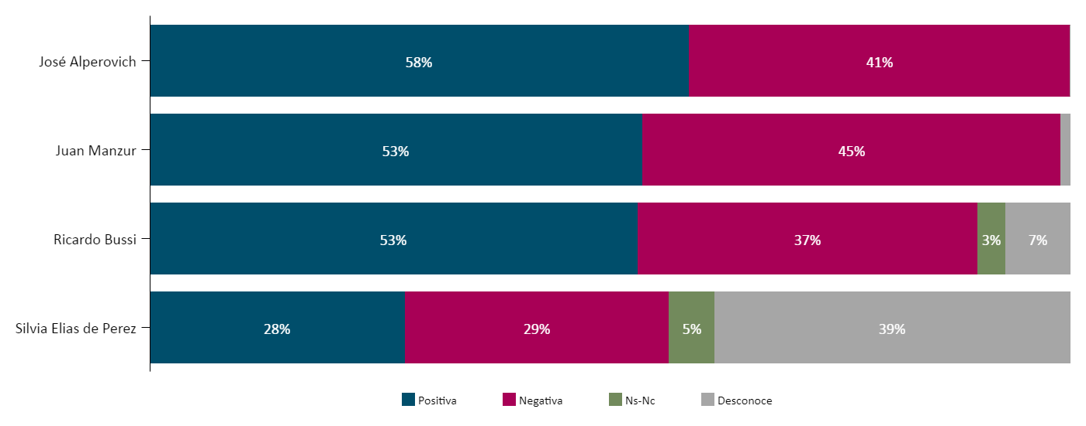
Presencial Tucumán - Mayo 2019
Imagenes - Evaluación
Ahora vamos a hablar de algunas personas, le pido que me diga si conoce a esa persona y, en ese caso, si tiene una opinión muy buena, buena, mala o muy mala de cada uno de ellas:
3

Slide 4
Presencial Tucumán - Mayo 2019
Imagenes - Evaluación
José Alperovich
4

Slide 5
Presencial Tucumán - Mayo 2019
Imagen – José Alperovich
5

Slide 6
Presencial Tucumán - Mayo 2019
Imagenes - Evaluación
Juan Manzur
6

Slide 7
Presencial Tucumán - Mayo 2019
Imagen – Juan Manzur
7

Slide 8
Presencial Tucumán - Mayo 2019
Imagenes - Evaluación
Silvia Elias de Perez
8

Slide 9
Presencial Tucumán - Mayo 2019
Imagen – Silvia Elias de Perez

Slide 10
Presencial Tucumán - Mayo 2019
Imagenes - Evaluación
Ricardo Bussi
10

Slide 11
Presencial Tucumán - Mayo 2019
Imagen – Ricardo Bussi

Slide 12
Presencial Tucumán - Mayo 2019
Elecciones Gobernador – Decisión de voto

Slide 13
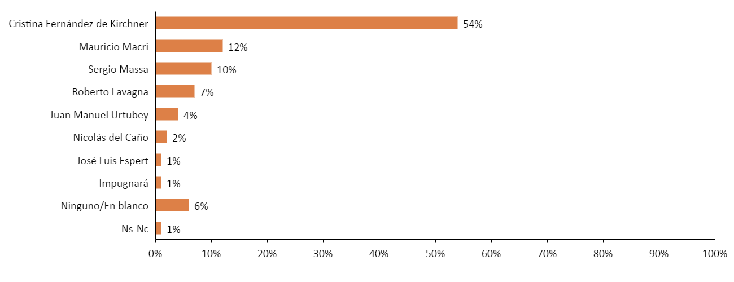
Presencial Tucumán - Mayo 2019
Elecciones Presidente - Evaluación
Si las elecciones fueran hoy y tuviese que elegir entre los siguientes candidatos a presidente...¿Usted a quién votaría?
13

Slide 14
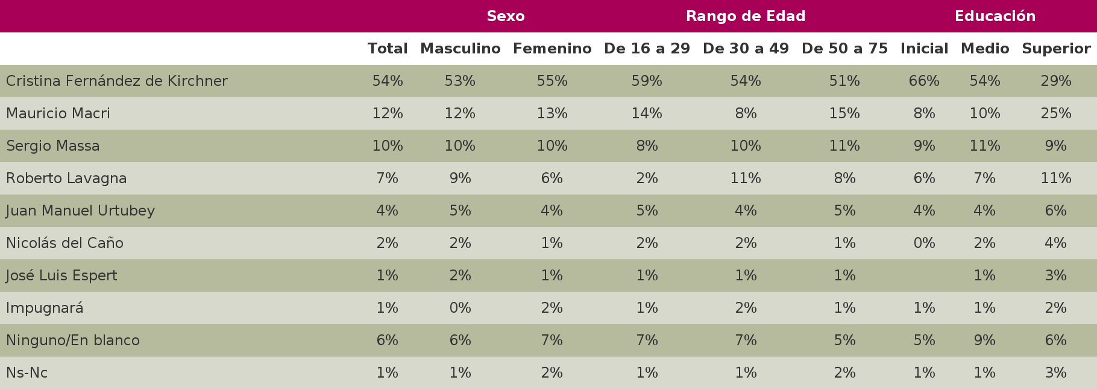
Presencial Tucumán - Mayo 2019
Elecciones Presidente - Evaluación
Si las elecciones fueran hoy y tuviese que elegir entre los siguientes candidatos a presidente...¿Usted a quién votaría?
14

Slide 15
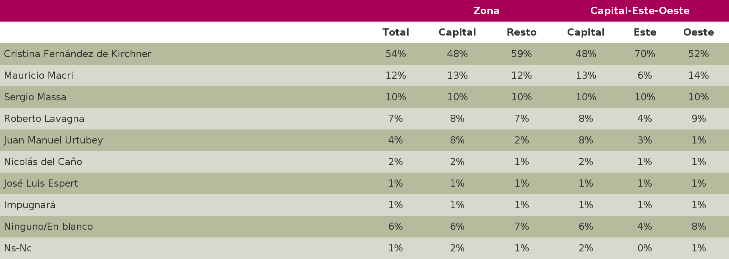
Presencial Tucumán - Mayo 2019
Elecciones Presidente - Evaluación
Si las elecciones fueran hoy y tuviese que elegir entre los siguientes candidatos a presidente...¿Usted a quién votaría?
15

Slide 16
Presencial Tucumán – Mayo 2019
Elecciones Presidenciales
Si las elecciones fueran hoy y tuviese que elegir entre los siguientes candidatos a Presidente... ¿Usted a quién votaría?
Elección Presidente - Candidatos | Evolutivo
 | may-19 | may-19 2
Mauricio Macri | 10% | 12%
Cristina Fernández de Kirchner | 59% | 54%
Juan Manuel Urtubey | 6% | 4%
Sergio Massa | 6% | 10%
Roberto Lavagna | 6% | 7%
Nicolás del Caño | 1% | 2%
José Luis Espert | 1% | 1%
Impugnará | 2% | 1%
Ninguno/En blanco | 6% | 6%
Otros | 1% | 0%
Ns-Nc | 4% | 1%
16

Slide 17
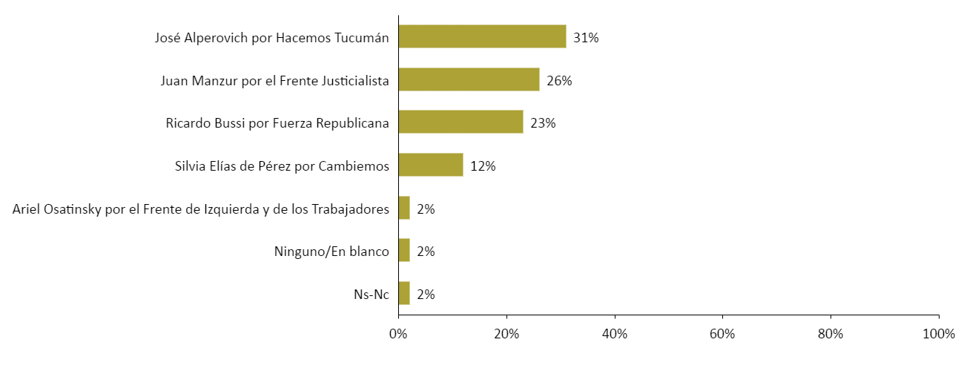
Presencial Tucumán - Mayo 2019
Elecciones Gobernador de Tucumán - Evaluación
Y si las elecciones para gobernador de Tucumán fueran hoy y tuviese que elegir entre los siguientes candidatos... ¿Usted a quién votaría?
17

Slide 18
Presencial Tucumán - Mayo 2019
Elecciones Gobernador de Tucumán - Evaluación
Y si las elecciones para gobernador de Tucumán fueran hoy y tuviese que elegir entre los siguientes candidatos... ¿Usted a quién votaría?
18

Slide 19
Pirámides
Presencial Tucumán - Mayo 2019
Juan Manzur
Jose Alperovich
53%
58%
89%
86%
55%
62%

Slide 20
Ficha técnica
Presencial Tucumán – Mayo 2019
Área de investigación:
Provincia de Tucumán.
Fecha de realización del campo:
Del 11 al 18 de Mayo de 2019.
Universo:
Hombres y Mujeres entre 16 y 75 años residentes en la Provincia de Tucumán.
Tipo de muestreo:
Muestreo domiciliario estratificado. Cuotas de sexo, edad y nivel educativo.
Tamaño de la muestra:
1100 casos efectivos
Margen de error:
+/- 2,95% con un 95% de confianza para los totales generales

Slide 21
GRACIAS
+5411 5032 5350
www.isonomia.com.ar
info@isonomia.com.ar
José Antonio Cabrera 6061, 5º Piso, Buenos Aires, C1414BHM.

